Slide 1
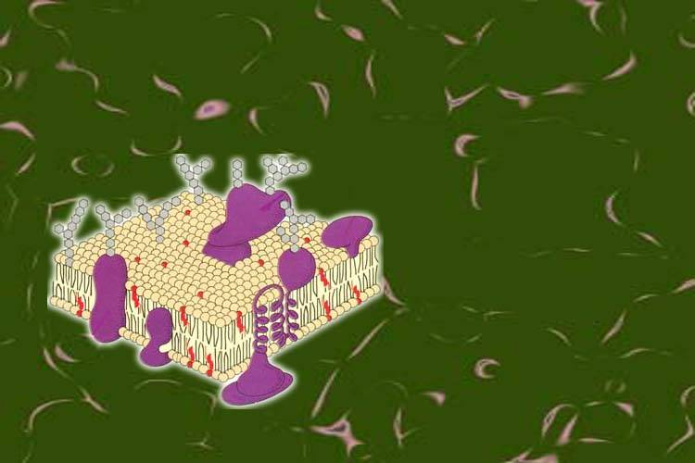
第一节 细胞膜
——系统的边界

Slide 2
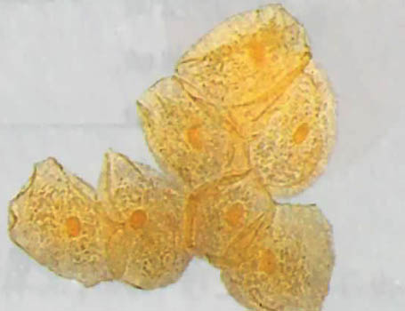
光学显微镜下你看到了动物细胞的什么结构？
细胞膜能看到吗？
看不到，只能看到细胞的边界

Slide 3
材料1
科学家用显微注射器将一种叫做伊红的物质注入变形虫体内,伊红很快扩散到整个细胞,却不能逸出细胞。
动动脑筋
伊红为什么不会逸出细胞？
此实验说明了什么？
细胞作为一个完整的系统，它有边界

Slide 4

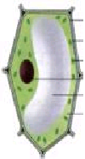
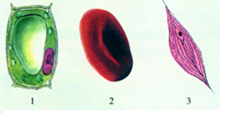
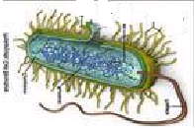
请从下面细胞中选出符合研究细胞膜的细胞，并说明理由
哺乳动物成熟的红细胞
高等动物细胞
高等植物细胞
细菌

Slide 5
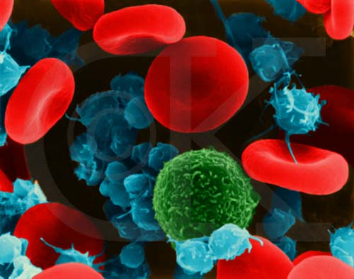
为什么要用哺乳动物红细胞作材料研究膜的组成?
哺乳动物成熟的红细胞内没有细胞核和其它众多的细胞器，可以避免细胞膜与其它膜结构混在一起。

Slide 6
体验制备细胞膜的方法
(1)材料:哺乳动物成熟的红细胞
(2)原理:红细胞吸水胀破
(3)方法步骤:
1.用滴管吸取少量红细胞稀泽液,滴一滴在载玻片上,盖上盖玻片,制成临时装片。
2.在高倍镜下观察,待观察清晰时,在盖玻片的一侧滴一滴蒸馏水,同时在另一侧用吸水纸小心吸引。
3.观察实验现象。

Slide 7
现象:
凹陷消失,细胞体积增大,很快细胞破裂,内容物流出
如果是在试管中进行实验,细胞破裂后,流出的内容物和细胞膜都混杂在一起,还要用什么方法才能获得比较纯的细胞膜?
讨论
将混合物放入离心管,用高速离心机离心,利用离心力将膜与其他物质分开

Slide 8
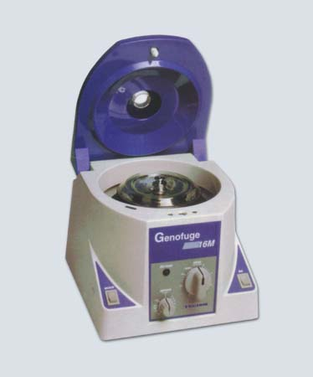
提取红细胞
使红细胞吸水破裂
离心分离

Slide 9
想一想
请根据以下资料思考细胞膜在组成上有何特点?
科学家在实验中发现：脂溶性物质能够优先通过细胞膜，并且细胞膜能够被溶解脂类物质的溶剂溶解。
人的消化液中含有许多能够水解蛋白质的物质，称为蛋白酶。用蛋白酶处理细胞膜，会使细胞膜分解破坏。
细胞膜的组成成分中含有脂质
细胞膜的组成成分中还含有蛋白质

Slide 10
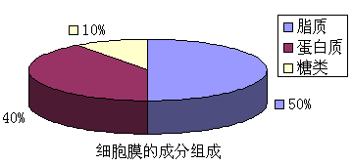
一、细胞膜的成分
脂质 50% (磷脂最丰富)
蛋白质 40%
糖类 2% -- 10%

Slide 11
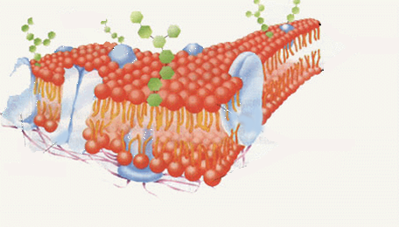
细胞膜的分子结构
磷脂
分子
糖类
蛋白质分子

Slide 12
不同的细胞中，磷脂和蛋白质的含量不同。
机能活动较旺盛和功能复杂的细胞膜,其蛋白质种类和数量较多
一般来说，蛋白质越多，细胞膜的生理功能越复杂、多样；相反，蛋白质越少，细胞膜的功能越简单。
例如，神经髓鞘的功能比较简单，主要起绝缘作用，它的蛋白质含量只有19％，磷脂的含量却为79％。

Slide 13
二、细胞膜的功能
1 将细胞与外界环境分隔开
2 控制物质进出细胞
3 进行细胞间的信息交流
信号转导：如激素
胞间识别：如受精作用
胞间连接与通讯：如胞间连丝、突触

Slide 14
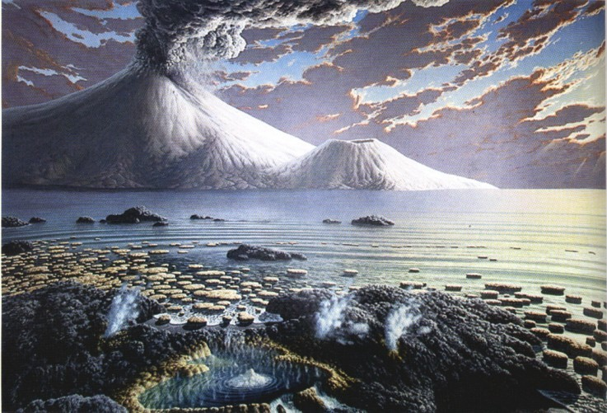
将细胞与外界坏境分隔开
膜的出现是生命起源过程中至关重要的阶段。细胞膜保障了细胞内部环境的相对稳定。
最早的生命是异养的、厌氧的
原始地球环境

Slide 15
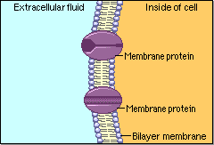
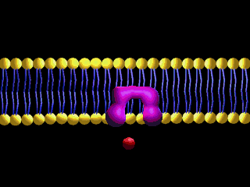
控制物质进出细胞

Slide 16
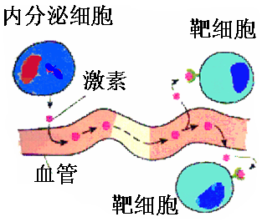
进行细胞间的信息交流
通过血液运输

Slide 17
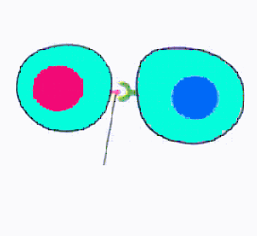
发出信号的细胞
靶细胞
直接接触
与膜结合的信号分子
精子和卵细胞的识别

Slide 18
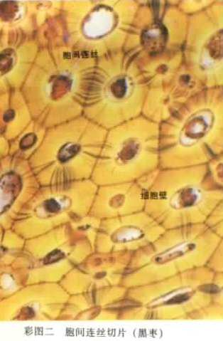
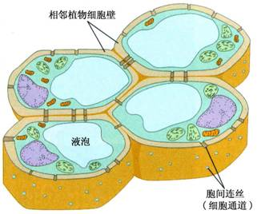
建立通道
高等植物细胞之间通过胞间连丝进行信息交流

Slide 19
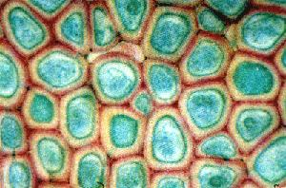
成分：纤维素和果胶
功能：支持和保护
特点：全通透性
细胞壁

